Slide 1
ভারতচন্দ্র ও অন্নদামঙ্গল কাব্য

Slide 2
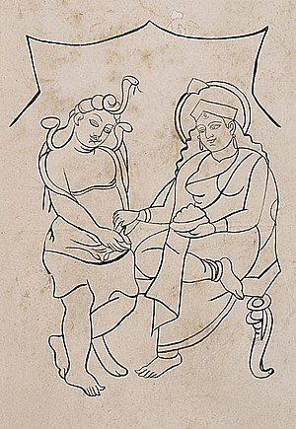
দেবী অন্নপূর্ণা, কালীঘাটের পটচিত্রে1900 খ্রিস্টাব্দ

Slide 3
ভারতচন্দ্রের জন্ম- কবি ঈশ্বরচন্দ্র গুপ্তের মতে ভারতচন্দ্রের জন্ম সাল 1712
বংশ পরিচয়- পৈতৃক উপাধি মুখোপাধ্যায়
জন্ম স্থান – হুগলি জেলার ভূরসুট পরগণায়
পিতা নরেন্দ্রনারায়ণ মুখোপাধ্যায়
মাতা ভবানী দেবী
কৃষ্ণনগরের রাজা কৃষ্ণচন্দ্র রায় তাকে ‘রায়গুণাকর’ উপাধি দিয়েছিল
তাঁর রচিত প্রথম সত্যপীরের পাঁচালী

Slide 4
শিক্ষা ভারতচন্দ্র মামার বাড়ি ব্যাকরন এবং সংস্কৃত শিক্ষা লাভ করেন।
পরবর্তীকালে হুগলি জেলার দেবানন্দপুর গ্রামের রামচন্দ্র মুন্সির কাছে ফরাসি ভাষা শেখেন।
1740 সালে রাজা কৃষ্ণচন্দ্র রায়ের রাজসভায় 40 টাকা মাসিক বেতনে রাজসভা কবি হিসাবে কর্মজীবন শুরু করেন।
রচনা করেন অন্নদামঙ্গল ও বিদ্যাসুন্দর কাব্য
রাজা কৃষ্ণচন্দ্র রায় তাঁকে ‘রায়গুণাকর’ উপাধি দিয়েছিলেন
অন্নদামঙ্গল কাব্য ছাড়াও তিনি রচনা করেছিলেন-
সত্যপীরের পাঁচালি, গঙ্গাষ্টক, নাগাষ্টক, রসমঞ্জরী, বিবিধকবিতা, চণ্ডী নাটক( অসমাপ্ত) ইত্যাদি।

